Slide 1
自我介紹

Slide 2
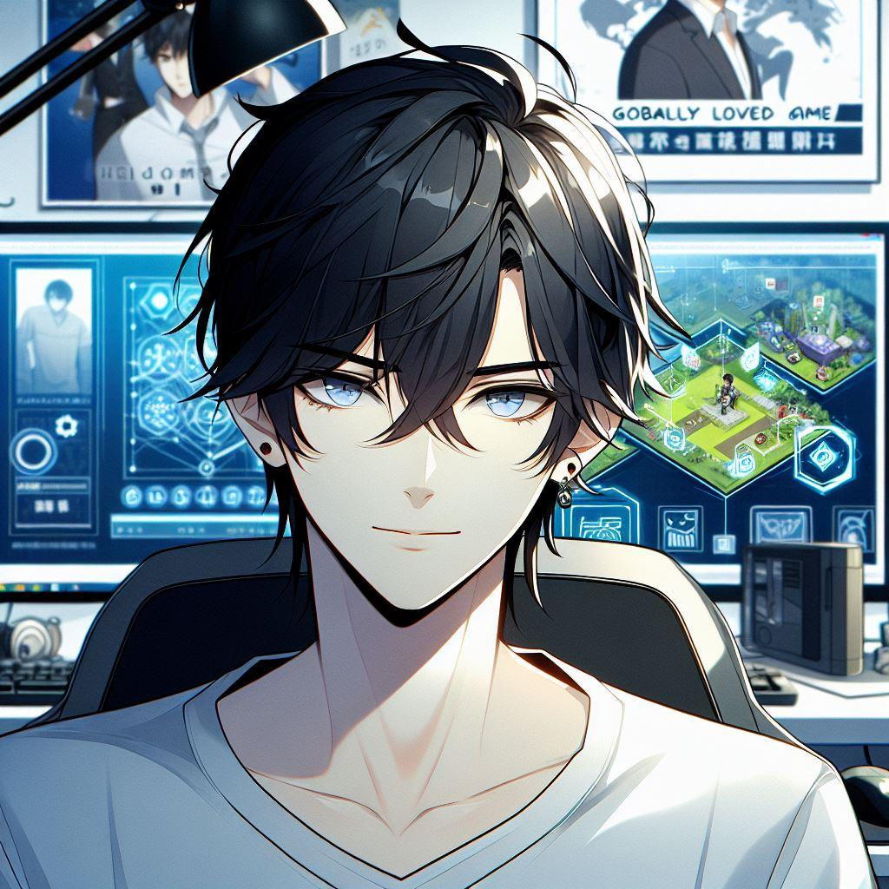
目標
Notes:
小林是一位精通技術且對遊戲開發充滿熱情的年輕人，目標是做出一款全球發行且大家都喜歡的遊戲。幫我根據這個段落生成可以代表內容的圖片(日本動漫風格)，讓我可以以看圖說故事的方式呈現這個故事。
其中小林頭髮是黑色的，略顯淩亂，給人一種悠閒的氛圍。一縷縷頭髮自然地垂在他的額頭和耳朵周圍，增強了整體輕鬆隨和的外觀。他的臉很年輕，有著尖銳的下巴和富有表現力的眼睛，可能是傳達智慧和好奇心的淡藍色調

Slide 3
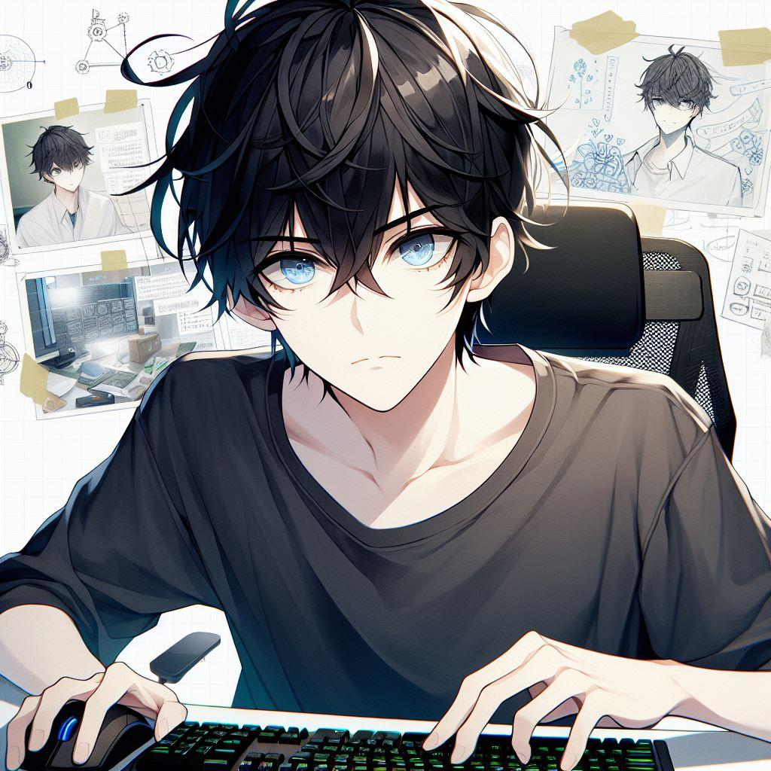
阻礙
Notes:
小林是一位精通技術且對遊戲開發充滿熱情的年輕人，目標是做出一款全球發行且大家都喜歡的遊戲，但遊戲種類、風格實在太多種了，好像找不到可以下手的方向。幫我根據這個段落生成可以代表內容的圖片(日本動漫風格)，讓我可以以看圖說故事的方式呈現這個故事。
其中小林頭髮是黑色的，略顯淩亂，給人一種悠閒的氛圍。一縷縷頭髮自然地垂在他的額頭和耳朵周圍。他的臉很年輕，有著尖銳的下巴和富有表現力的眼睛，瞳孔是傳達智慧和好奇心的淡藍色調

Slide 4
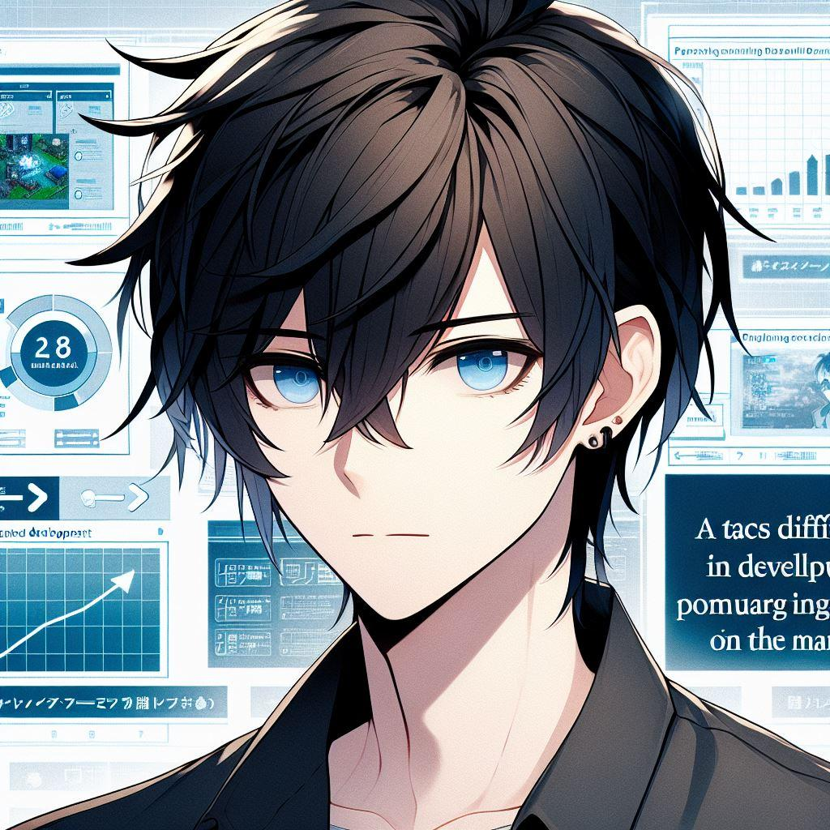
努力
Notes:
小林是一位精通技術且對遊戲開發充滿熱情的年輕人，目標是做出一款全球發行且大家都喜歡的遊戲，但他在開發上遇到了一些困難，所以他開始分析現下市面上很受歡迎的遊戲。幫我根據這個段落生成可以代表內容的圖片(日本動漫風格)，讓我可以以看圖說故事的方式呈現這個故事。
其中小林頭髮是黑色的，略顯淩亂，給人一種悠閒的氛圍。一縷縷頭髮自然地垂在他的額頭和耳朵周圍。他的臉很年輕，有著尖銳的下巴和富有表現力的眼睛，瞳孔是傳達智慧和好奇心的淡藍色調，但是因為一陣子的熬夜，導致他有黑眼圈，人也是很累的感覺

Slide 5
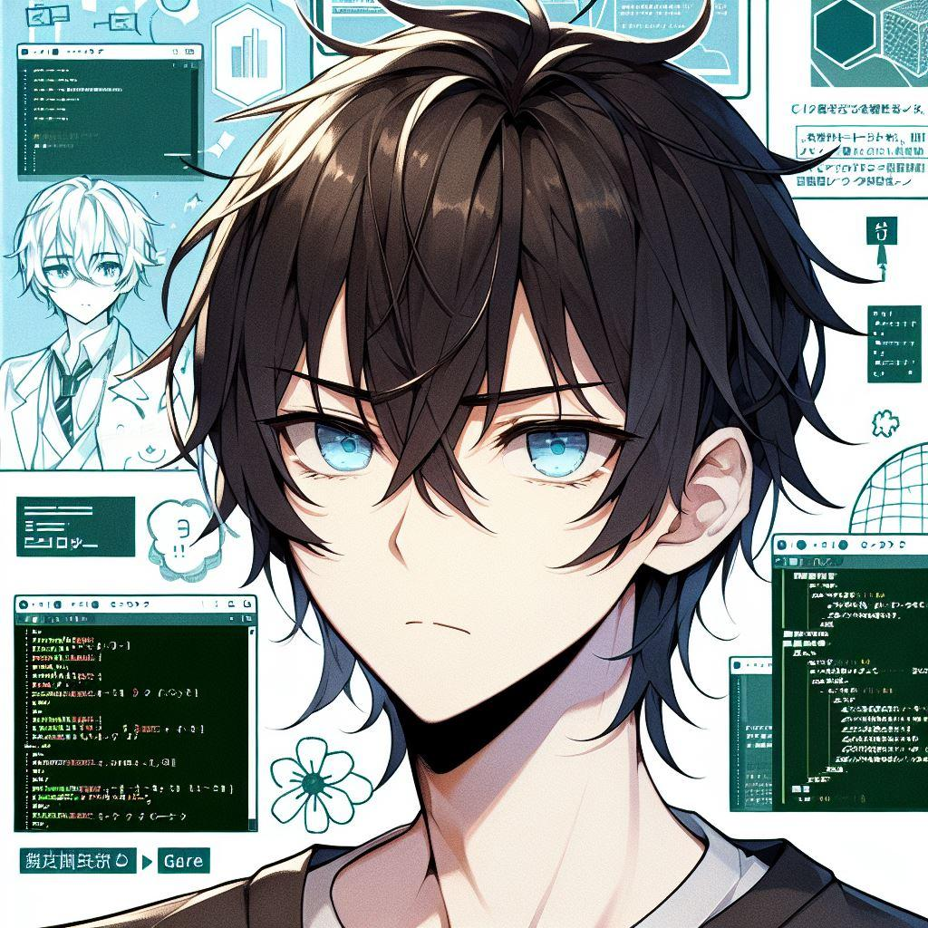
結果
Notes:
小林在遇到困難一陣子後，終於找到了一個解決方案。幫我根據這個段落生成可以代表內容的圖片(日本動漫風格)，讓我可以以看圖說故事的方式呈現這個故事。
其中小林頭髮是黑色的，略顯淩亂，給人一種悠閒的氛圍。一縷縷頭髮自然地垂在他的額頭和耳朵周圍。他的臉很年輕，有著尖銳的下巴和富有表現力的眼睛，瞳孔是傳達智慧和好奇心的淡藍色調

Slide 6
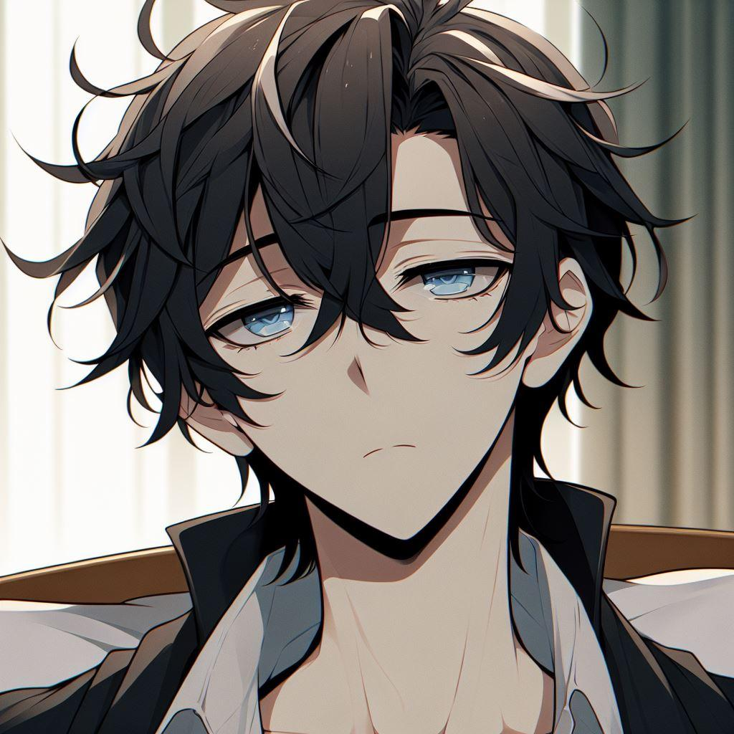
意外
Notes:
小林終於找到解決方案，但這個方案在詳細的討論後規模太過於龐大，所以沒辦法實行，所以小林感到很挫折。幫我根據這個段落生成可以代表內容的圖片(日本動漫風格)，讓我可以以看圖說故事的方式呈現這個故事。
其中小林頭髮是黑色的，略顯淩亂，給人一種悠閒的氛圍。一縷縷頭髮自然地垂在他的額頭和耳朵周圍。他的臉很年輕，有著尖銳的下巴和富有表現力的眼睛，瞳孔是傳達智慧和好奇心的淡藍色調

Slide 7
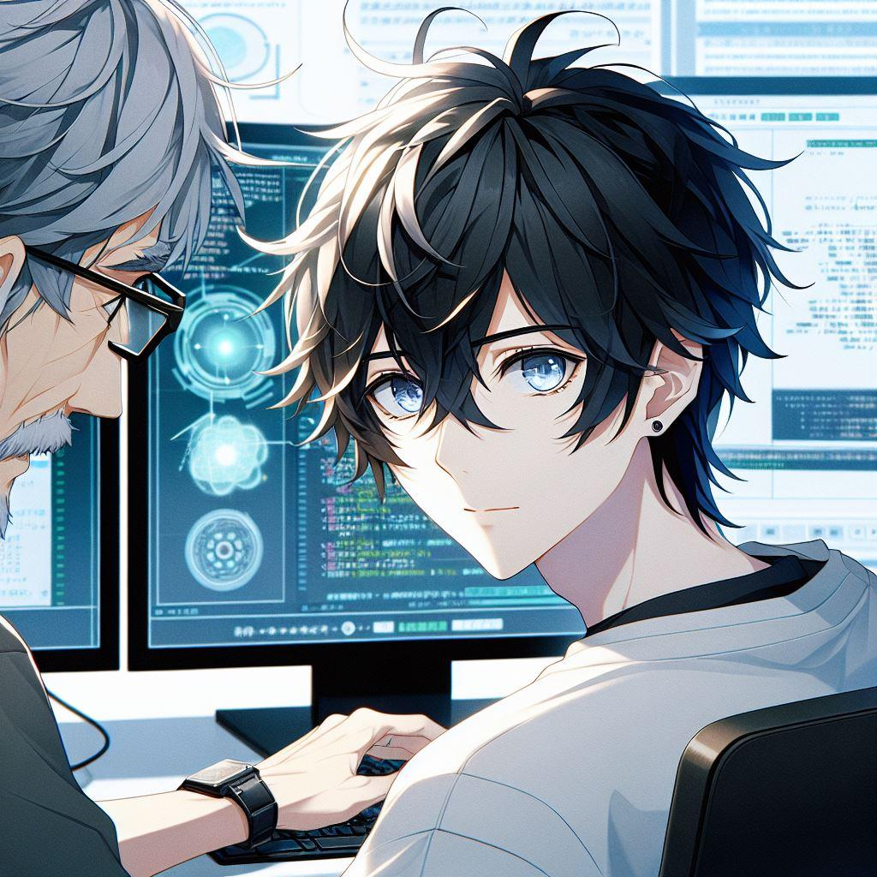
轉彎
Notes:
後來，有前輩很欣賞小林那多元且豐富的點子，所以來開導小林，教導小林怎麼去創作好的遊戲。幫我根據這個段落生成可以代表內容的圖片(日本動漫風格)，讓我可以以看圖說故事的方式呈現這個故事。
其中小林頭髮是黑色的，略顯淩亂，給人一種悠閒的氛圍。一縷縷頭髮自然地垂在他的額頭和耳朵周圍。他的臉很年輕，有著尖銳的下巴和富有表現力的眼睛，瞳孔是傳達智慧和好奇心的淡藍色調

Slide 8
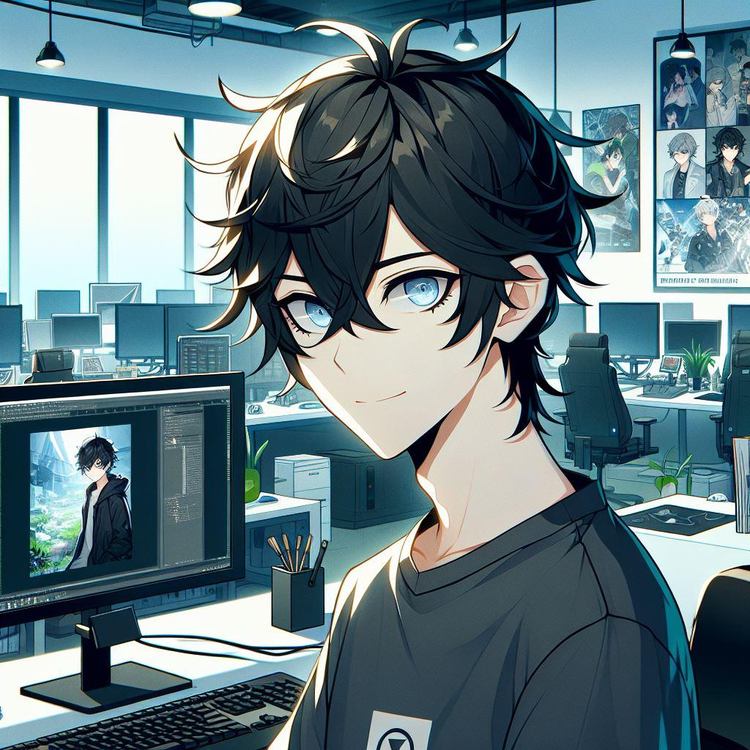
結局
Notes:
最後，小林創作了不少很棒的作品，也從挫折中走出，繼續朝著他理想中的遊戲持續創作。幫我根據這個段落生成可以代表內容的圖片(日本動漫風格)，讓我可以以看圖說故事的方式呈現這個故事。
其中小林頭髮是黑色的，略顯淩亂，給人一種悠閒的氛圍。一縷縷頭髮自然地垂在他的額頭和耳朵周圍。他的臉很年輕，有著尖銳的下巴和富有表現力的眼睛，瞳孔是傳達智慧和好奇心的淡藍色調

